Slide 1
МБОУ Октябрьская ООШ
Мастер-класс
Развитие креативного мышления на уроках
и внеурочной деятельности
Подготовила:
Черникова Н.Е.,
учитель начальных классов

Slide 2
Цель мастер-класса:
познакомить педагогов с методическими
приемами технологии развития креативного мышления.

Slide 3
Задачи:
- актуализировать и обобщить имеющиеся у участников знания по данному вопросу;
- стимулировать их интеллектуальный и творческий потенциал;
- вызвать устойчивый интерес и побудить участников к активной работе на занятии;
- продолжить формирование умений общаться и работать в группах.

Slide 4
Актуальность
В современных условиях творческая личность становится востребованной обществом на всех ступенях ее развития. Актуальным встает вопрос о развитии и воспитании подрастающего поколения, способного находить нестандартные решения, рождать новые идеи и не бояться искать пути их претворения в жизнь. В связи с этим повышается роль учителя в воспитании активных, инициативных и творчески мыслящих людей.

Slide 5
Креативное мышление – это процесс создания нового, путем объединения и переплетения различных участков знаний.

Slide 6
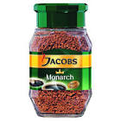
Упражнение
«Ассоциация 5+5»
горький
летний
солёный
вкусный
плюшевый
ароматный
натуральный
загадочный
стеклянный
растворимый

Slide 7
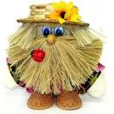
Упражнение
«Безумства архитектора»
апельсин
стакан
луг
вода
помидор
ботинок
подсолнух
стул
собака
счастье

Slide 8

Упражнение «Составление загадок»
БЕРЁЗА
Какая?
зеленая
трава
как
но не
белая
вата
Зелёная, как трава,
Белая, как вата,
Кудрявая, но не петрушка.
кудрявая
петрушка

Slide 9
«Кроссенс»
Слово «кроссенс» будет обозначать с английского – пересечение смыслов.
Этот метод разработан нашими соотечественниками Сергеем Фединым - писателем, педагогом, математиком и Владимиром Бусленко - доктором технических наук, художником и философом.

Slide 10

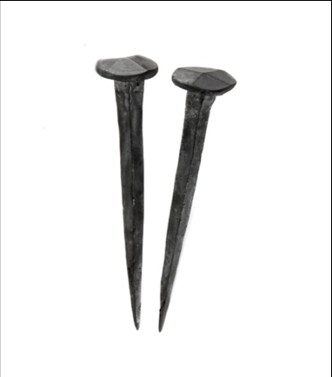
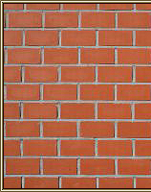
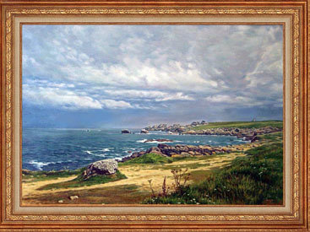
«Кроссенс»
ЗАДАНИЕ: построить ассоциативную цепочку, связывающую понятия.

Slide 11
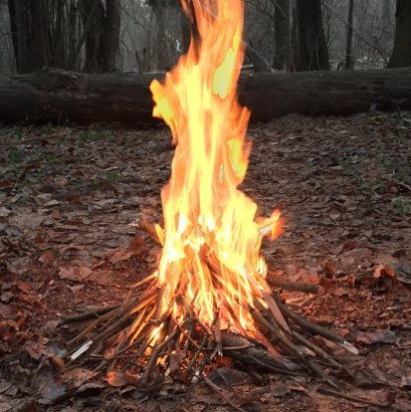
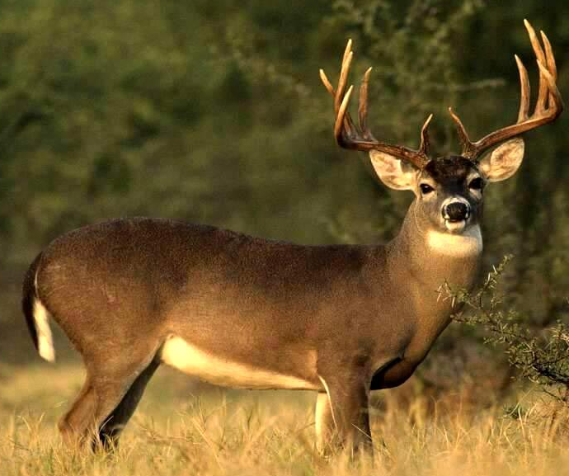
«Кроссенс»
ЗАДАНИЕ: построить ассоциативную цепочку, связывающую понятия.
?
?

Slide 12

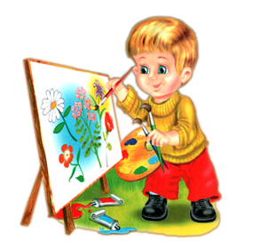



«Кроссенс»

Slide 13
Подобные упражнения
применяю:
при изучении нового материала (выведение темы урока, установка проблемной ситуации);
при закреплении и обобщении изученного материала;
при выполнении творческого домашнего задания.

Slide 14



Спасибо
за внимание!

